Slide 1
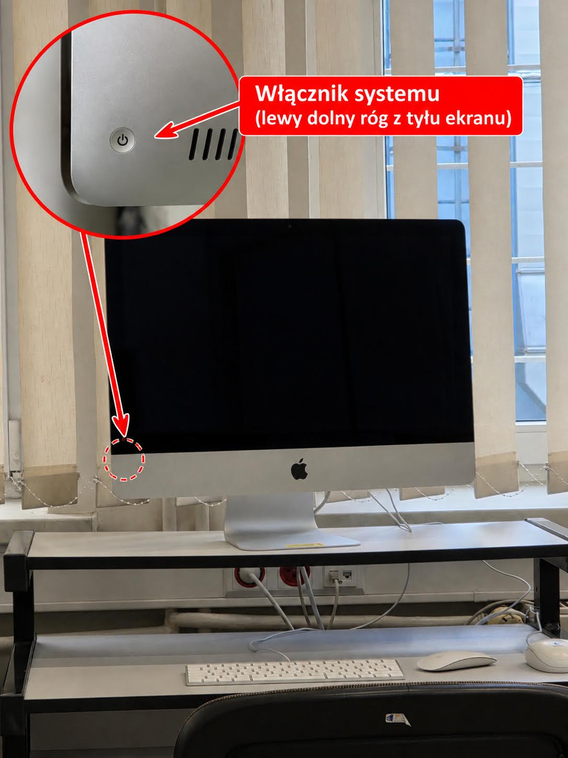
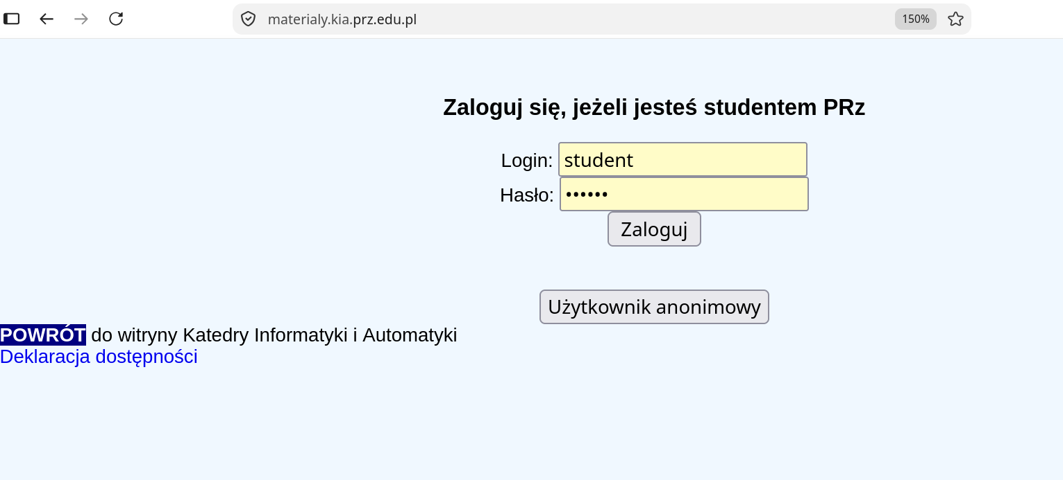
Login: student
Hasło: kaiwww
materiały.kia.prz.edu.pl
matpomgit.github.io/kia/materialy

Slide 2
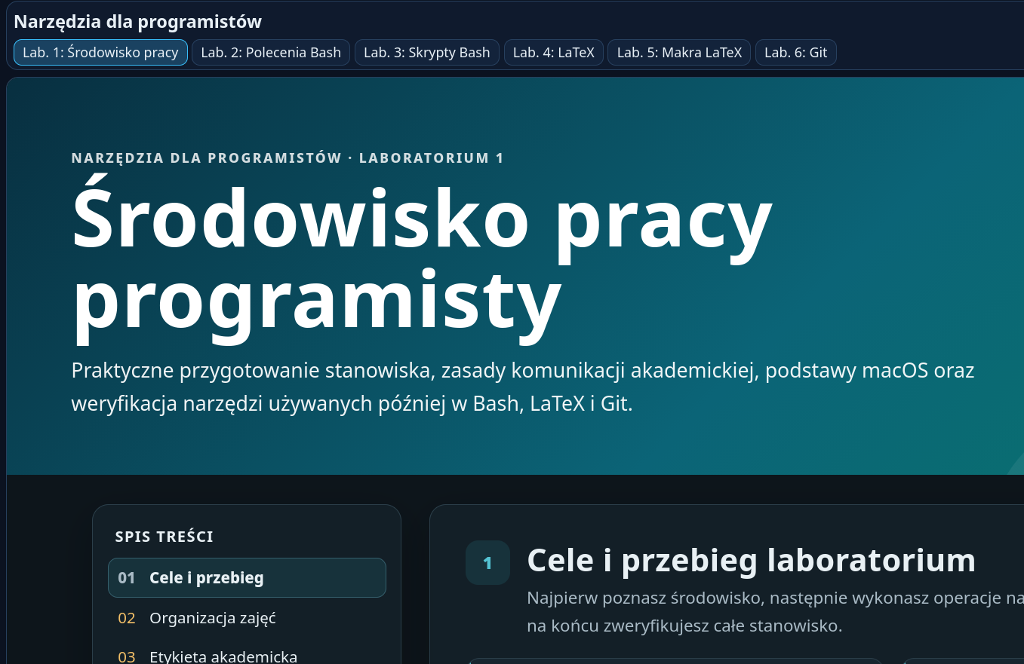
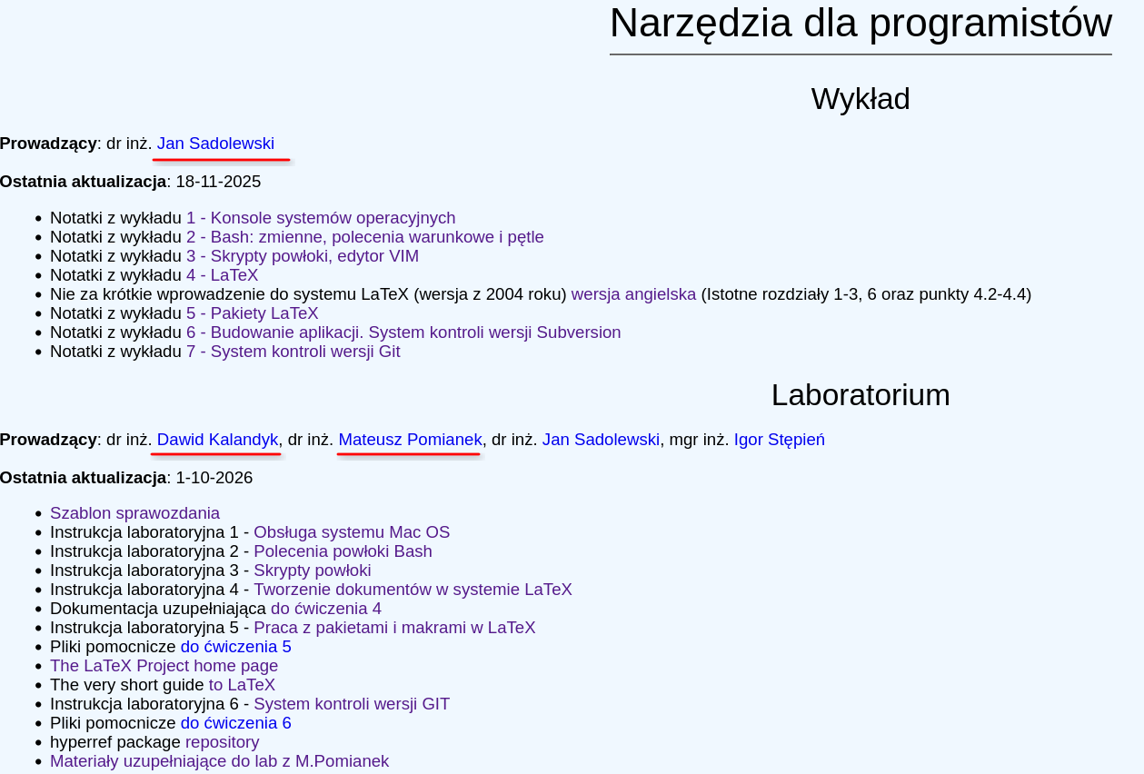
https://materialy.kia.prz.edu.pl/materialy.php?przedmiot=87
https://matpomgit.github.io/kia/materialy
6 laborek -> 6 instrukcji x 10 pytań
0,1 pkt za pytanie, max 1pkt/wejściówkę
Dodatkowe punkty za zadania na końcu instrukcji, prace w kołach naukowych
Zaliczenie końcowe - >dr inż. Kalandyk
Niestacjonarne
1. Mac&Bash
2. Skrypty Bash
3. Dokumenty LaTeX
4. Git
5. Makra LaTeX & Zaliczenie

Slide 3
Studia niestacjonarne
https://materialy.kia.prz.edu.pl/materialy.php?przedmiot=87
https://matpomgit.github.io/kia/materialy
Niestacjonarne
1. Mac&Bash
2. Skrypty Bash
3. Dokumenty LaTeX
4. Git
5. Makra LaTeX & Zaliczenie
5 laborek -> 6 instrukcji x 10 pytań
0,1 pkt za pytanie, max 1pkt/test
Dodatkowe punkty za zadania na końcu instrukcji (1zad=0.15pkt, 2zad=0.25pkt), prace w kołach naukowych
08:00 — 09:45
10:00 — 11:45
Zaliczenie końcowe ze wszystkiego
max(40) pkt z wejściówek + max(40) pkt za zaliczenie

Slide 4
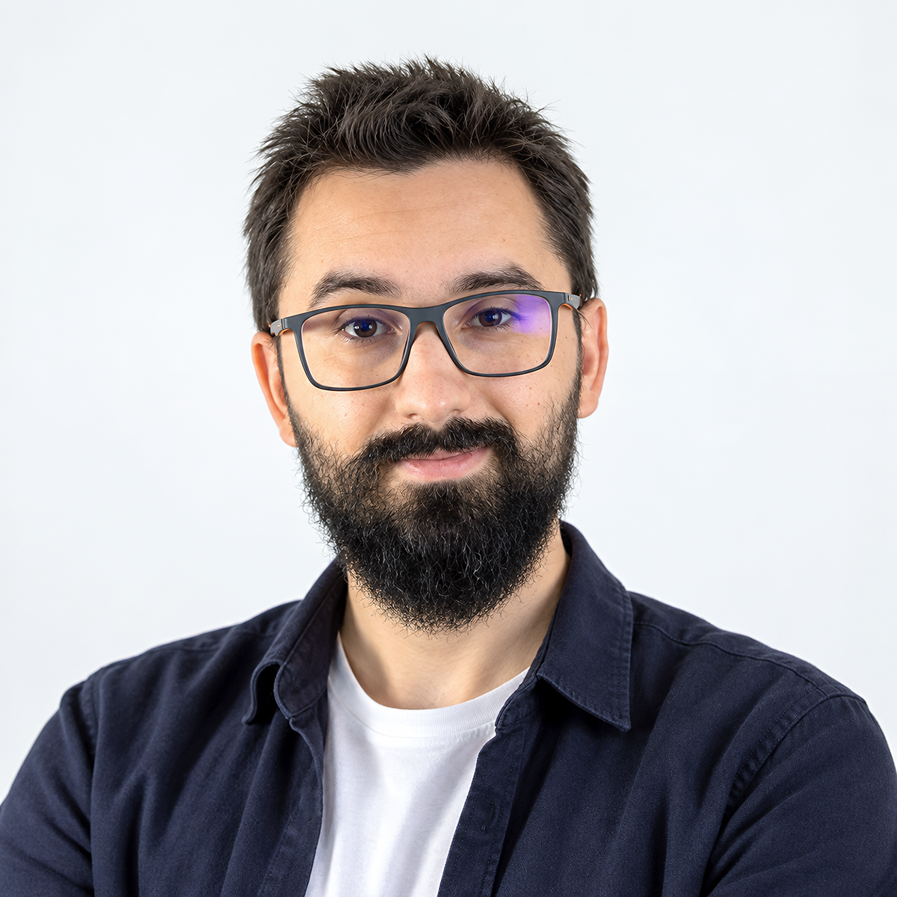

KTO
CO
JAK
Łączę neuroinformatykę, ucieleśnione (emboded) AI, inżynierię poznawczą i interakcję człowiek-maszyna
Projektuję inteligentne systemy, które interpretują sygnały człowieka i reagują kontekstowo.
informatyka afektywna
XR/XAI
wizja komputerowa
HCI / HRI
/ NUI
technologie obronne
dr inż.
Mateusz Pomianek
Adiunkt w grupie pracowników badawczo-dydaktycznych
Dziedzina: nauk inżynieryjno-technicznych
Dyscyplina: Automatyka, Elektronika, Elektrotechnika i Technologie Kosmiczne
D.103 · m.pomianek@prz.edu.pl · mpomianek.v.prz.edu.pl
https://github.com/KIA-students/wirr
Adiunkt · Katedra Informatyki i Automatyki
Politechnika Rzeszowska
matpomgit.github.io/self

Slide 5

KTO
CO
JAK
od optoelektroniki do inżynierii informacji obrazowej
Punkt wyjścia: optoelektronika i inżynieria informacji obrazowej
Wojskowa Akademia Techniczna, Instytut Optoelektroniki, Laboratorium Inżynierii Informacji Obrazowej (LBIIO)
Symulatory
i trenażery VR
Systemy czasu
rzeczywistego XR
Namierzanie, kierowanie
ogniem HUD, lasery
Świadomość
sytuacyjna AR
wirtualne stanowisko do
ćwiczenia zadań bez ryzyka
i kosztu sprzętu
obraz i reakcja systemu bez
zauważalnego opóźnienia.
systemy celowania z optyką
i algorytmami, wspierające
decyzję operatora.
informacje nałożone na obraz
rzeczywisty, percepcja,
rozumienie, przewidywanie;
pokazuj tylko to, co potrzebne
Drony, roboty, SLAM
Satelity, obrazowanie
Podczerwień, termowizja,
teraherce, śledzenie, tracking
Co to: obraz z kamery drona i sterowanie
na odległość, opóźnienie łącza
i czytelność obrazu dla operatora.
Co to: obrazowanie i dane z orbity.
jak zamienić ogrom danych
w obraz czytelny dla człowieka.
w zakresie niewidzialnym dla oka,
rozkłady ciepła, komunikacja laserowa
dr inż. Mateusz Pomianek · Katedra Informatyki i Automatyki · Politechnika Rzeszowska
02

Slide 6
KTO
CO
JAK
Obecnie: badania wokół HCI
Pętla: człowiek → sygnały → interpretacja → reakcja systemu. Niżej trzy wątki i miary oceny.
Sygnały człowieka
Interpretacja
Model stanu
Reakcja systemu
eye-tracking, mimika,
gesty, EEG / BCI
→
wizja komputerowa, fuzja
danych, uczenie maszynowe
→
emocje, uwaga,
intencje użytkownika
→
adaptacyjny interfejs,
XR, robot humanoidalny
Informatyka afektywna
XR i XAI
HRI, NUI, robotyka
Szacowanie stanu człowieka z sygnałów
behawioralnych i neurofizjologicznych.
VR · AR · MR, trening i poczucie
Obecności; kalibracja wyświetlaczy XR.
XAI: system pokazuje, dlaczego
podjął decyzję.
Humanoidy i percepcja–działanie.
Interakcja zależy od autonomii
robota i roli człowieka
03

Slide 7
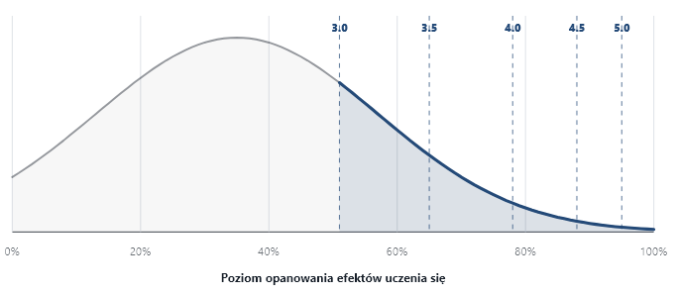
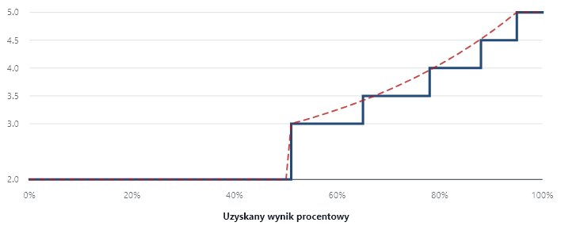
KTO
CO
JAK
Jak oceniam: łatwe 3, trudne 5
Wynik procentowy trafia do dokładnie jednego przedziału; poniżej 51% brak zaliczenia.
Przedziały i kryteria
2.0
0–50%
Nie wykazano opanowania minimalnej wiedzy i umiejętności
3.0
51–64%
Dostateczny: podstawowe pojęcia i typowe zadania inżynierskie
3.5
65–77%
Utrwalona wiedza podstawowa, samodzielność w problemach
4.0
78–87%
Pełne rozumienie struktury materiału, samodzielny dobór metod
w zadaniach złożonych.
4.5
88–94%
Wysoka sprawność analityczna, krytyczna ocena, niewiele błędów
5.0
95–100%
Biegłość w dziedzinie, nietypowe i złożone problemy techniczne
Oceniam wiedzę i kompetencje. Nie wszyscy są specjalistami we wszystkim
dr inż. Mateusz Pomianek · Katedra Informatyki i Automatyki · Politechnika Rzeszowska
04

Slide 8
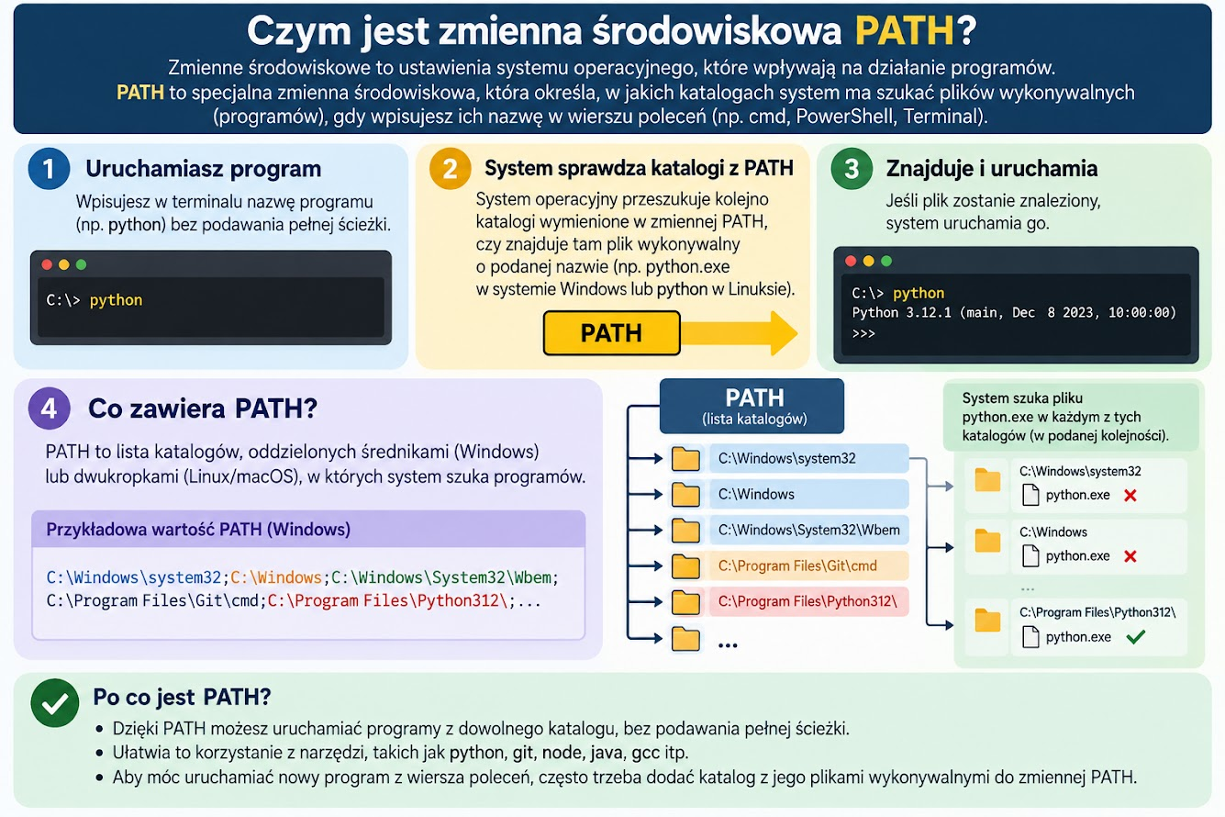

Slide 9
student
kaiwww
https://matpomgit.github.io/kia/materialy/ndp_laboratoria.html?lab=01&mode=fullTime#lab-01

